Slide 1



KOMENDA WOJEWÓDZKA
POLICJI W OPOLU
LOKALIZACJA WYPADKÓW DROGOWYCH ZE SKUTKIEM ŚMIERTELNYM NA DROGACH WOJEWÓDZTWA OPOLSKIEGO
W 2026 ROKU.
Wersja 2.1
Aktualizacja na dzień 09.05.2026 r. (dane wstępne)
(dane ostateczne – to dane po 30 dniu od zdarzenia)
Opracował: WRD KWP w Opolu
Instrukcja obsługi prezentacji.
Kliknij TUTAJ!

Slide 2


Instrukcja poruszania się po prezentacji:
Zaleca się poruszanie po prezentacji za pomocą myszki.
W dolnej części każdego slajdu widnieją 2 przyciski:
- przejdź do mapy województwa,
- przejdź do instrukcji poruszania się po prezentacji.
Slajd z mapą województwa jest tak zbudowany, że po kliknięciu na obszar interesującego nas powiatu otworzy się slajd z mapą powiatu i szczegółową lokalizacją wypadków drogowych ze skutkiem śmiertelnym.
Jak najedziemy myszką na miejsce wypadku ze skutkiem śmiertelnym - to pojawi się krótka informacja o zdarzeniu, a klikając na nim przejdziemy do slajdu z informacjami szczegółowymi. Przejść do slajdu z informacjami szczegółowymi można również naciskając przycisk - .
Na slajdach z informacjami szczegółowymi widnieją przyciski: - wróć do mapy powiatu, - poprzedni slajd, - kolejny slajd.
Oznaczenia:
DK – droga krajowa DP – droga powiatowa
DW – droga wojewódzka DG – droga gminna
(140,1km) – kilometr i hektometr drogi

Slide 3
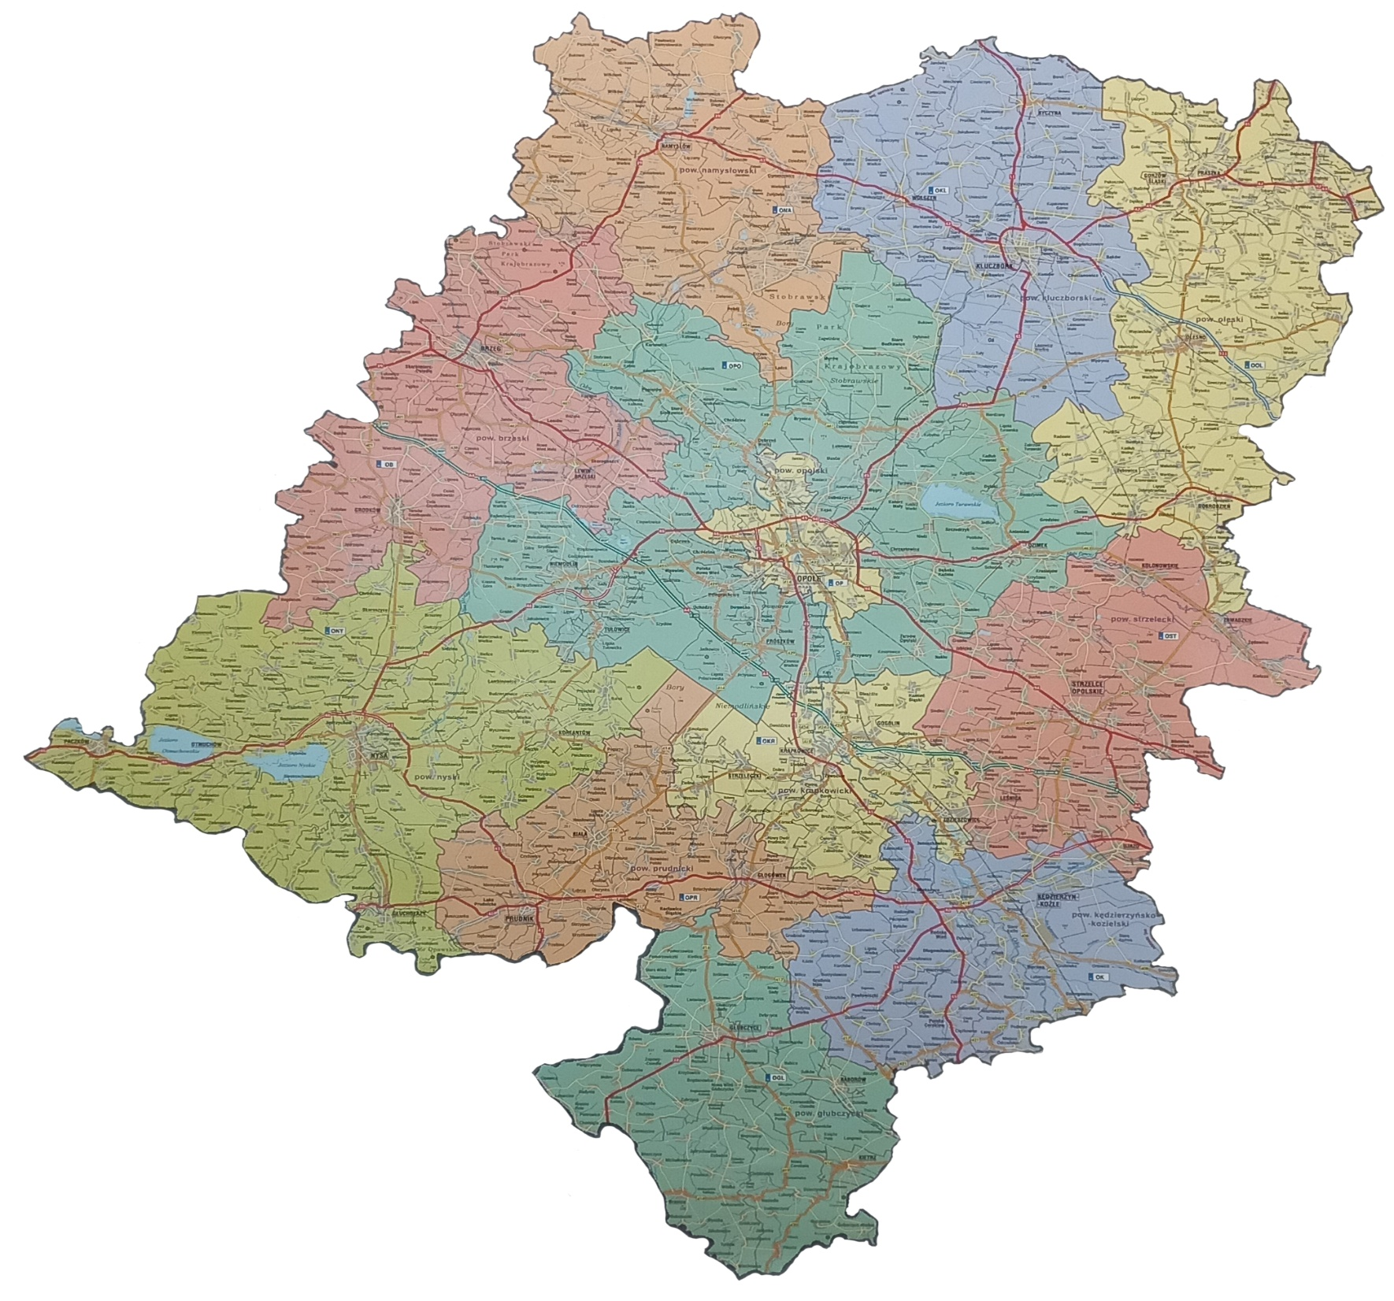
WOJ. WIELKOPOLSKIE
WOJ. ŁÓDZKIE
NAMYSŁÓW
KLUCZBORK
WOJ. DOLNOŚLĄSKIE
BRZEG
OLESNO
OPOLE
STRZELCE OPOLSKIE
NYSA
KRAPKOWICE
WOJ. ŚLĄSKIE
PRUDNIK
KĘDZIERZYN-KOŹLE
REPUBLIKA CZESKA
GŁUBCZYCE
Legenda:
- wypadek ze skutkiem śmiertelnym

Slide 4
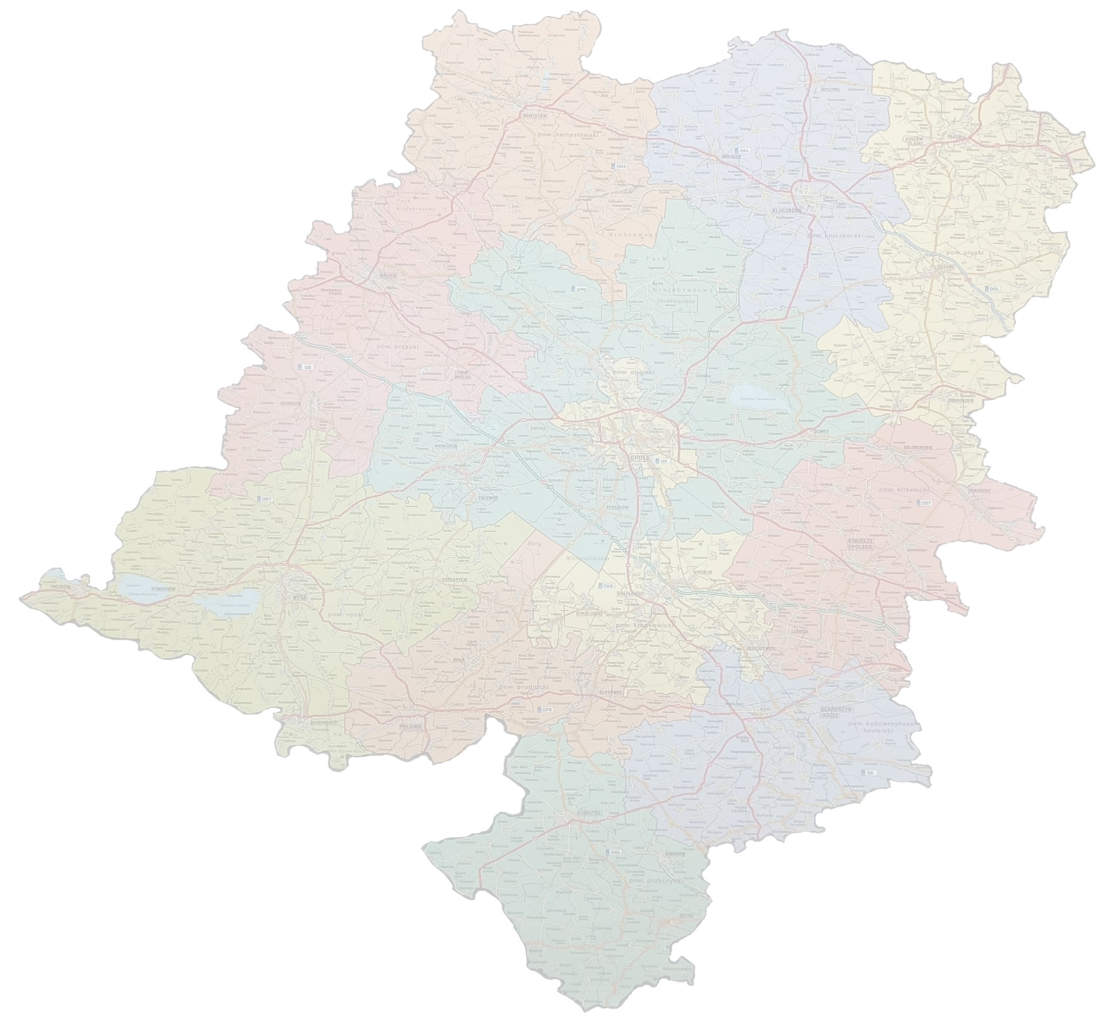
W województwie opolskim,
od początku roku do daty aktualizacji mapy, odnotowano 11 wypadków drogowych
ze skutkiem śmiertelnym, w których zginęło 11 osób.
Powiat | Wypadki | Zabici
brzeski
głubczycki | 1 | 1
kędzierzyńsko-kozielski | 1 | 1
kluczborski | 1 | 1
krapkowicki | 1 | 1
namysłowski
nyski | 2 | 2
oleski | 2 | 2
opolski
Opole (miasto na prawach powiatu) | 1 | 1
prudnicki | 1 | 1
strzelecki | 1 | 1

Slide 5
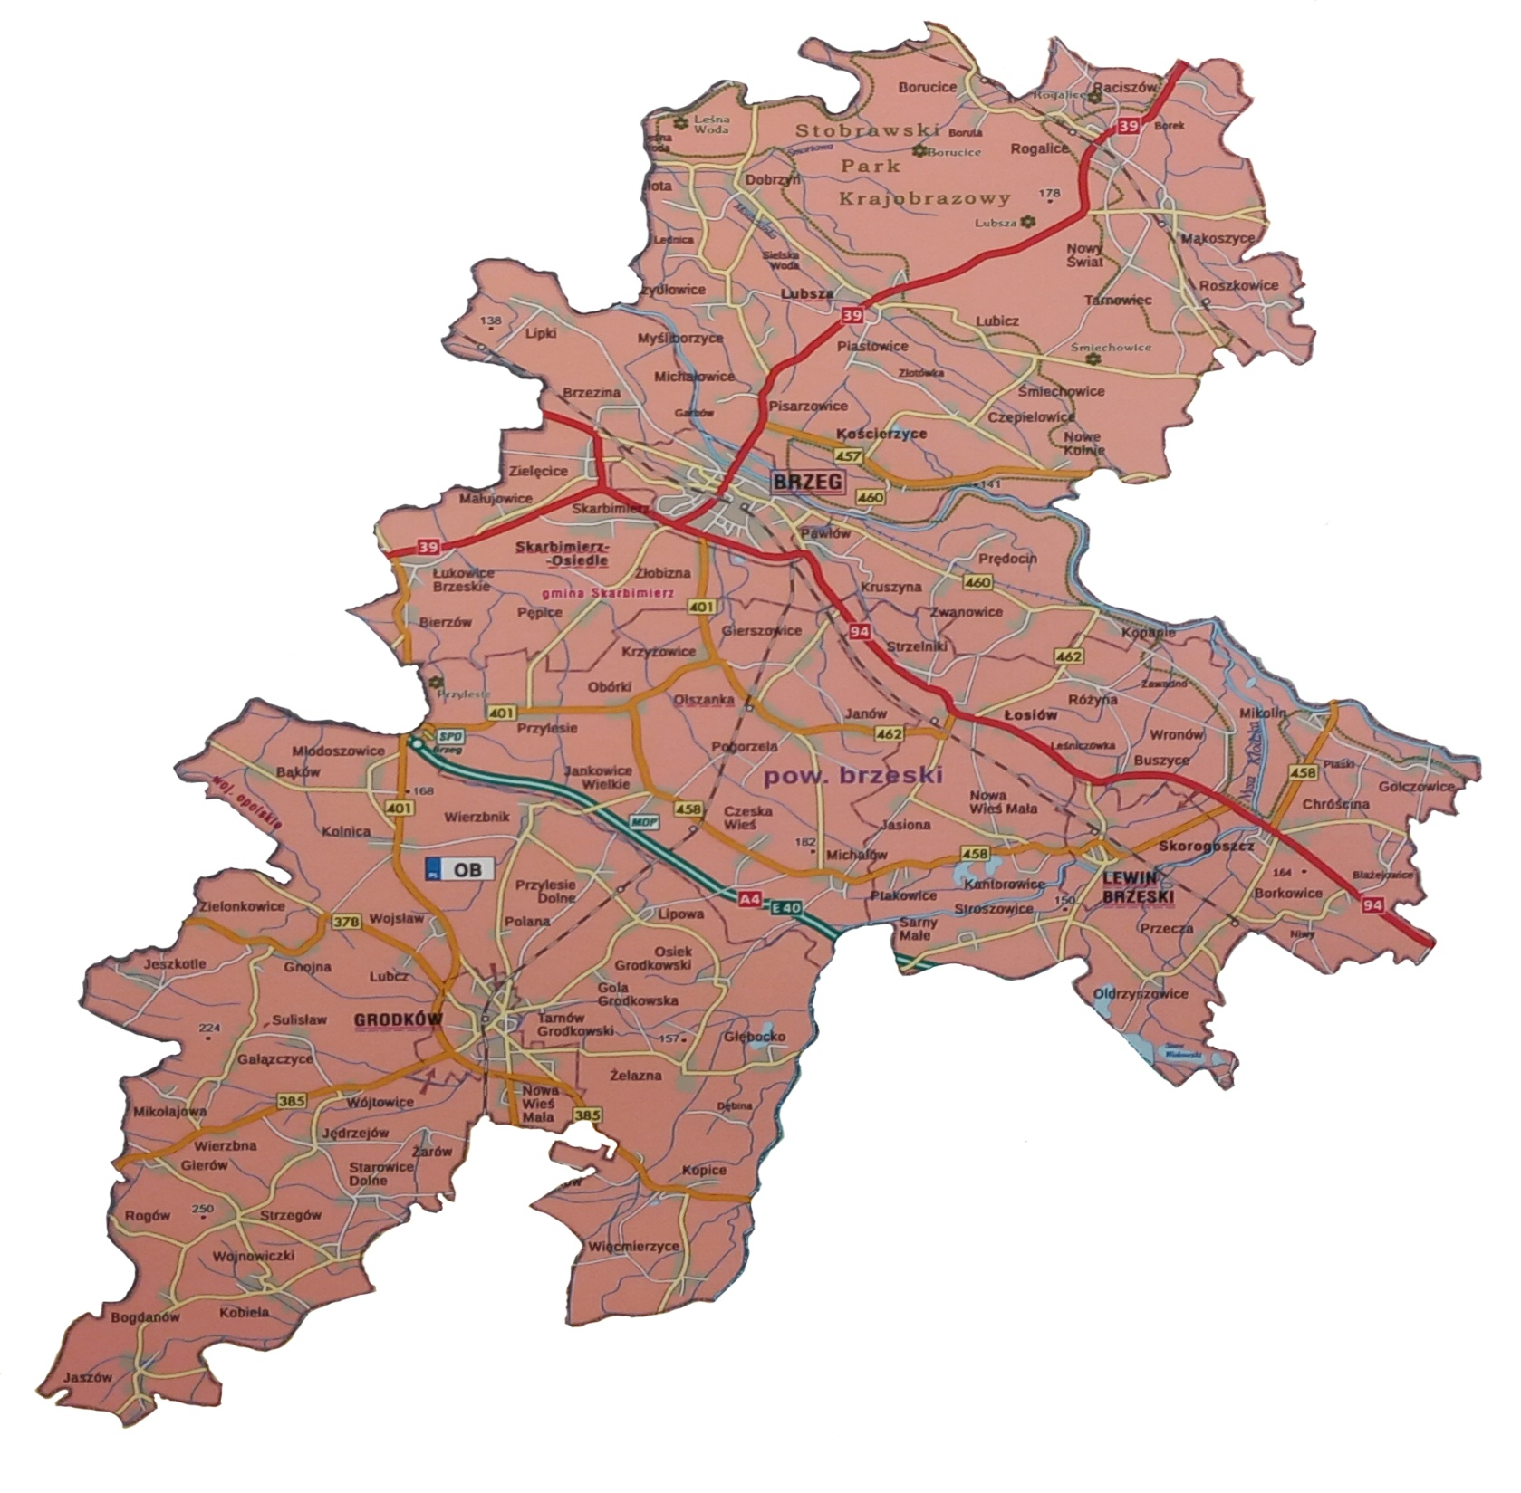

Slide 6

Powiat brzeski
Wypadki – 0 Zabitych – 0
Lp. | Data i godzina | Lokalizacja | Opis zdarzenia:

Slide 7
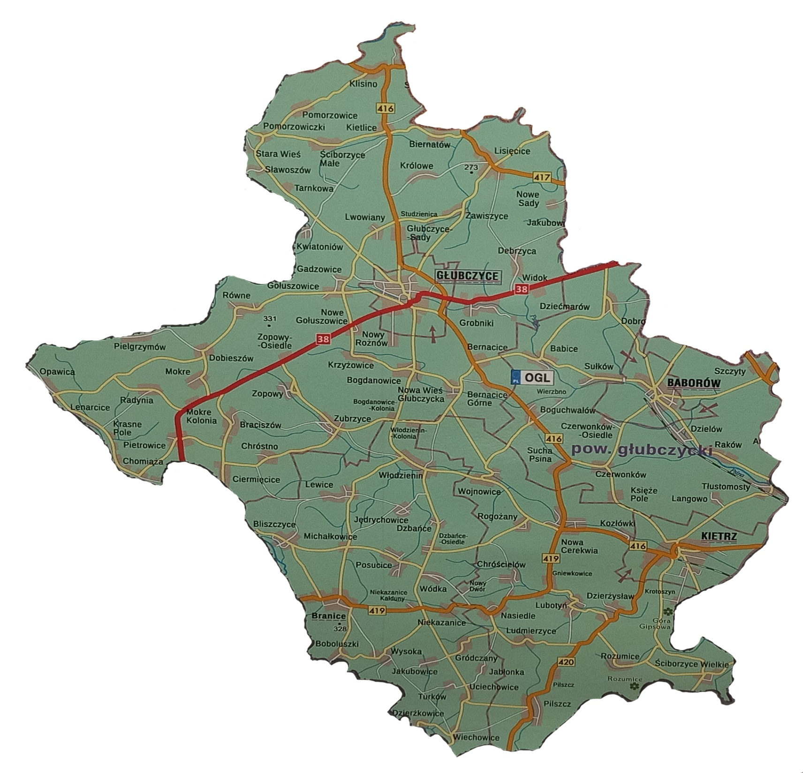
.

Slide 8
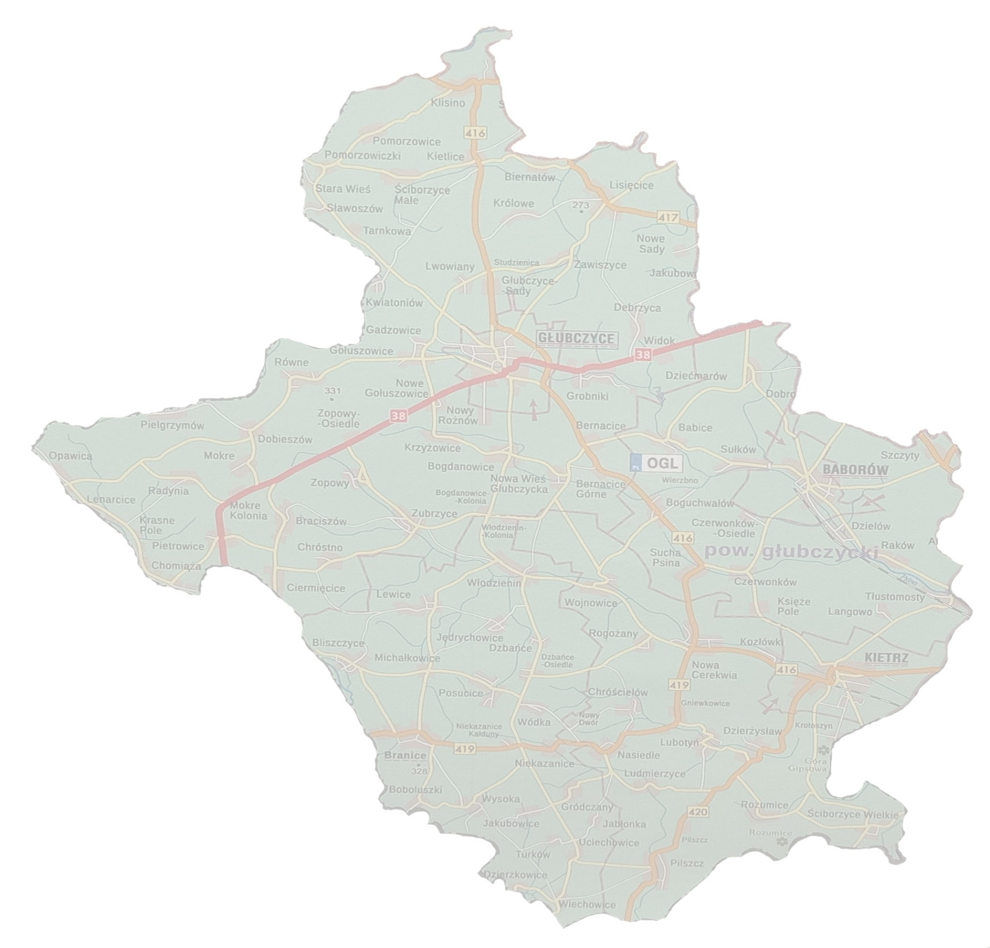
Powiat głubczycki
Wypadki – 1 Zabitych – 1
Lp. | Data i godzina | Lokalizacja | Opis zdarzenia:
1. | 22.03.2026 r. godz. 02:59 | m. Głubczyce, skrzyżowanie ul. Powstańców Śląskich z ul. Parkową | najechanie na pieszego uczestnicy: samochód osobowy - pieszy zabitych – 1 (pieszy) przyczyny: inne przyczyny

Slide 9
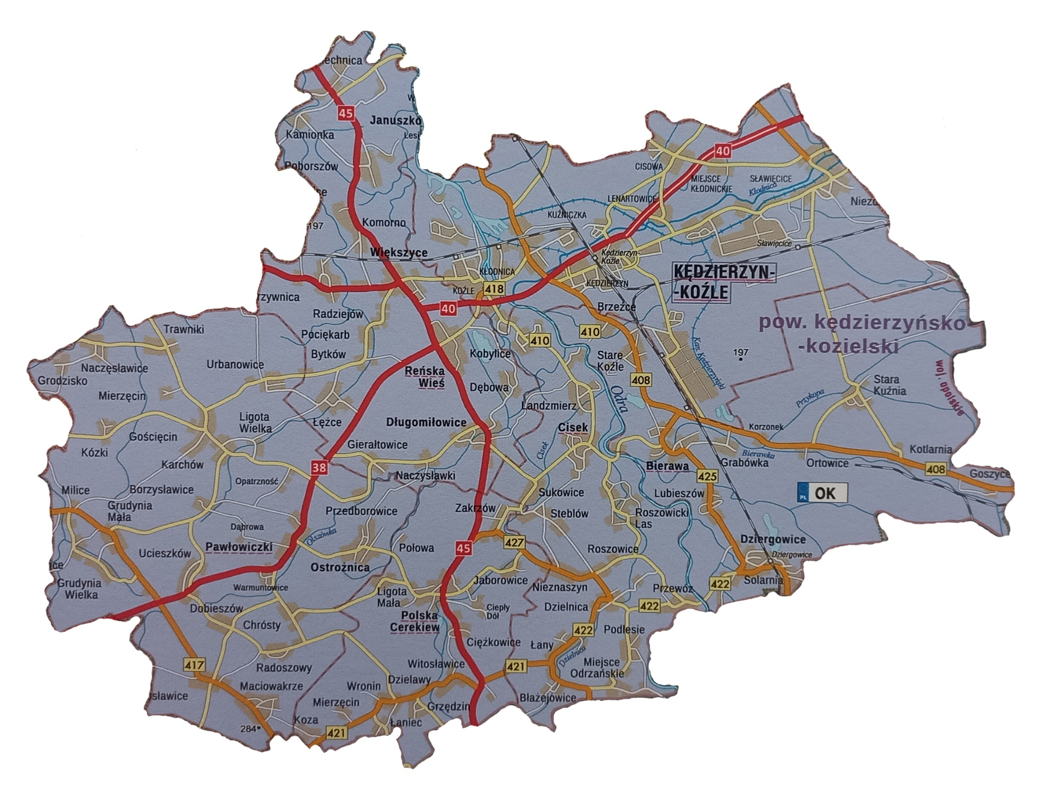
.

Slide 10
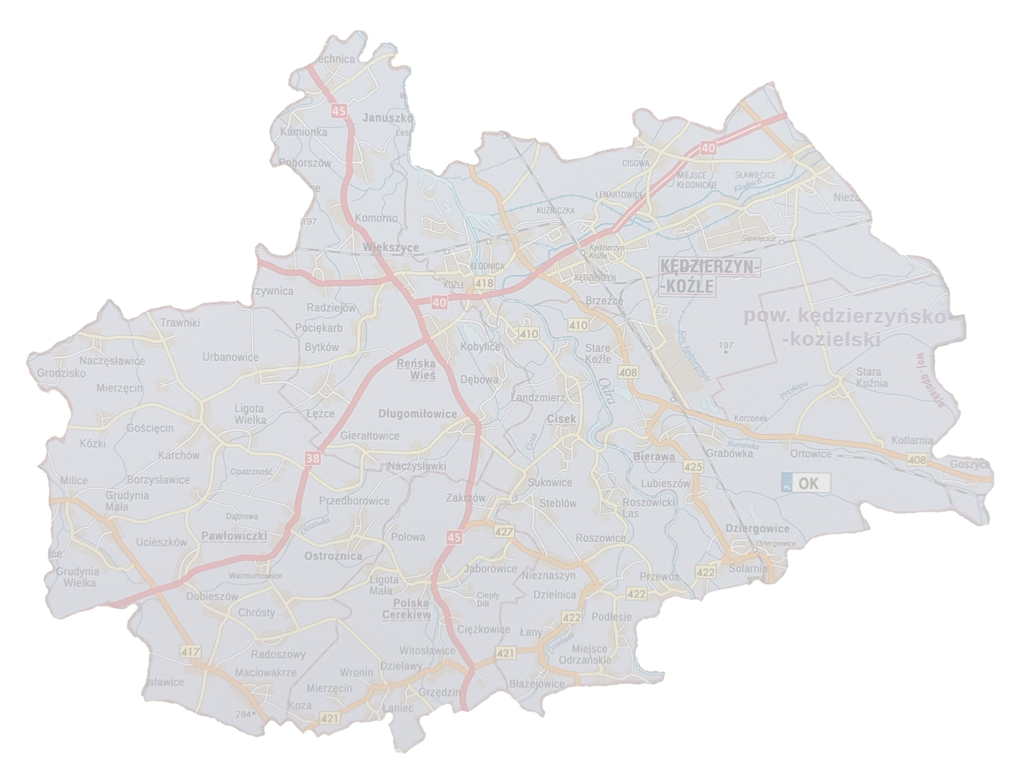
Powiat kędzierzyńsko – kozielski
Wypadki – 1 Zabitych – 1
Lp. | Data i godzina | Lokalizacja | Opis zdarzenia:
1. | 03.04.2026 r. godz. 18:03 | gm. Pawłowiczki, m. Milice, DW417 (19,1 km) | najechanie na drzewo uczestnicy: samochód osobowy zabitych – 1 (kierujący) przyczyny: niedostosowanie prędkości do warunków ruchu

Slide 11
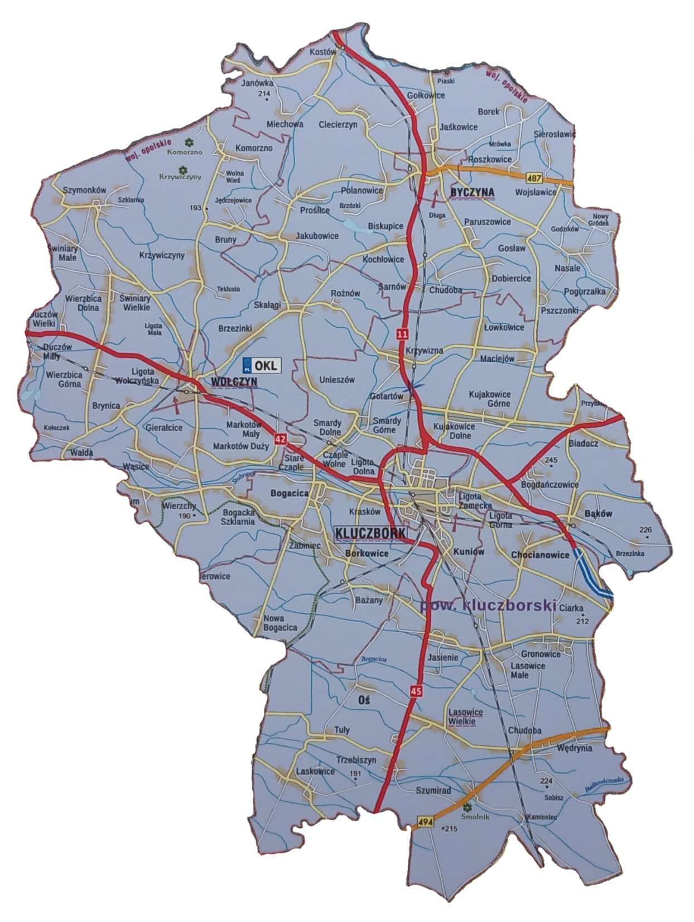
.

Slide 12
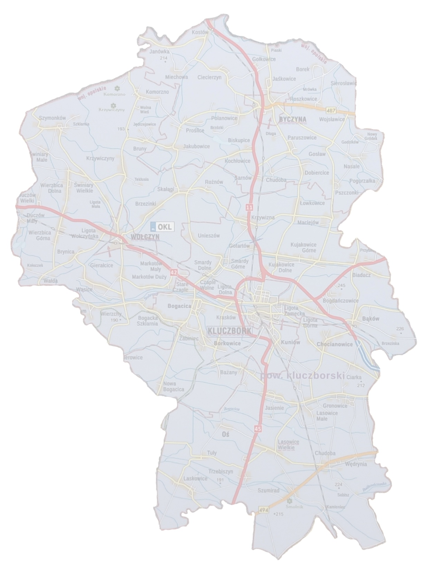
Powiat kluczborski
Wypadki – 1 Zabitych – 1
Lp. | Data i godzina | Lokalizacja | Opis zdarzenia:
1. | 23.01.2026 r. godz. 6:30 | gm. Kluczbork, DK42 (29,0 km) | zderzenie pojazdów boczne uczestnicy: dwa samochody osobowe zabitych – 1 (kierujący), rannych - 1 przyczyny: nieustąpienie pierwszeństwa przejazdu

Slide 13
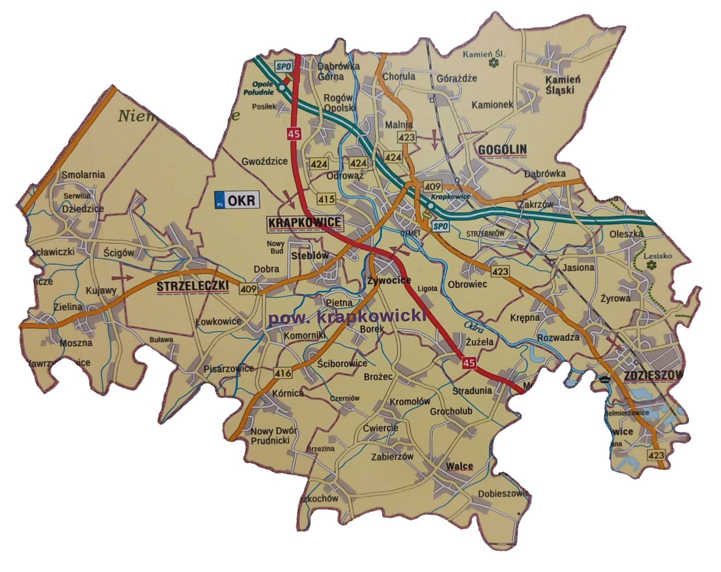
.

Slide 14
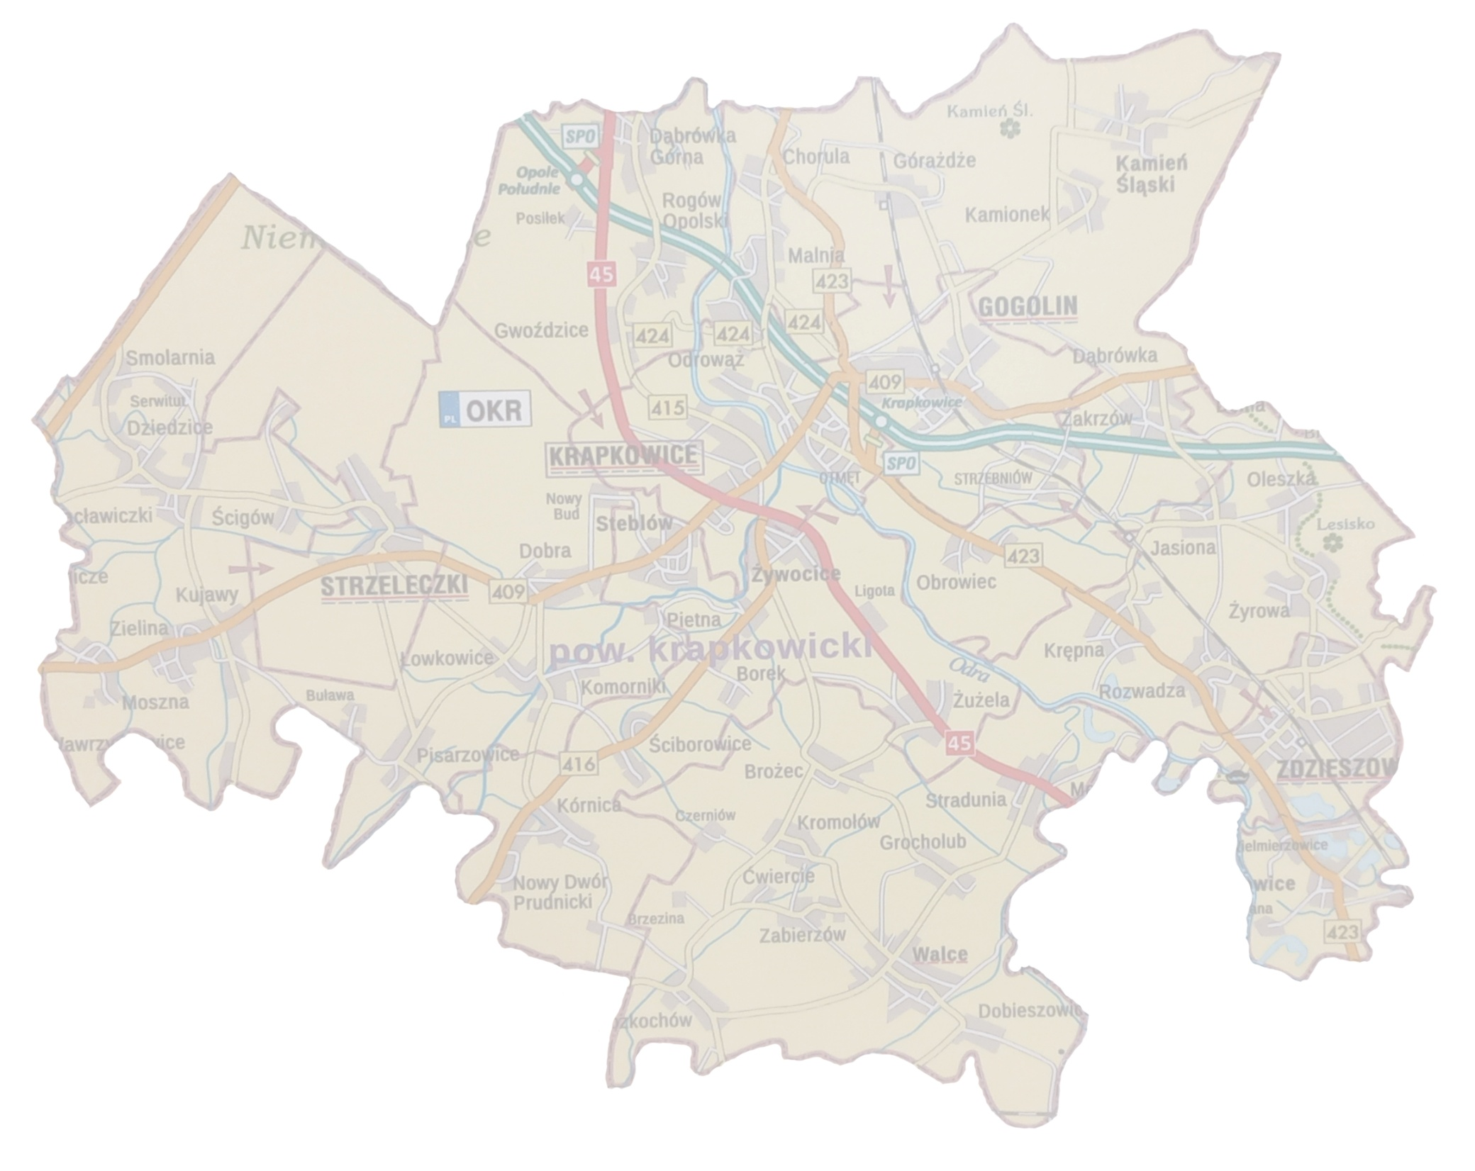
Powiat krapkowicki
Wypadki – 1 Zabitych – 1
Lp. | Data i godzina | Lokalizacja | Opis zdarzenia:
1. | 29.01.2026 r. godz. 00:50 | gm. Gogolin, DW423 (24,2 km) | zderzenie pojazdów czołowe uczestnicy: samochód ciężarowy pow. 3,5 t – samochód osobowy zabitych – 1 (kierujący) przyczyny: zmęczenie, zaśnięcie

Slide 15
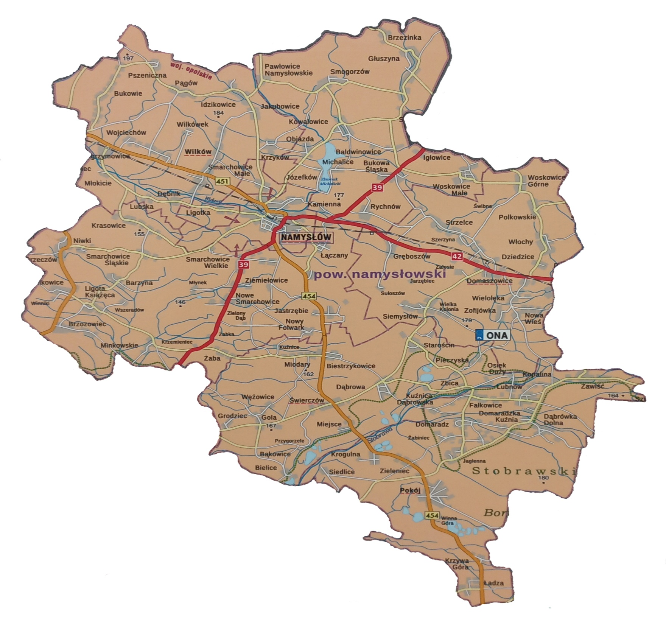

Slide 16
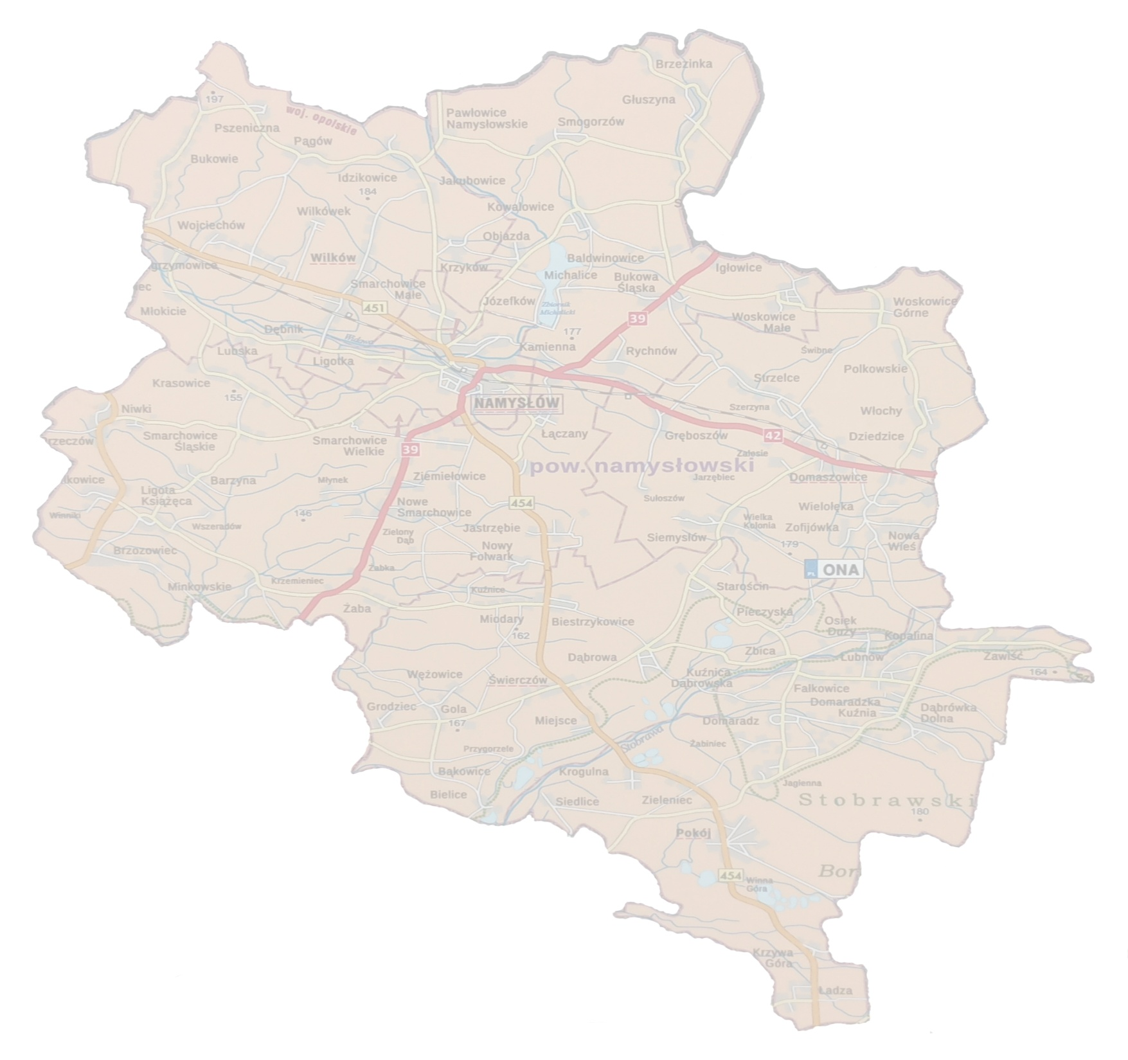
Powiat namysłowski
Wypadki – 0 Zabitych – 0
Lp. | Data i godzina | Lokalizacja | Opis zdarzenia:

Slide 17
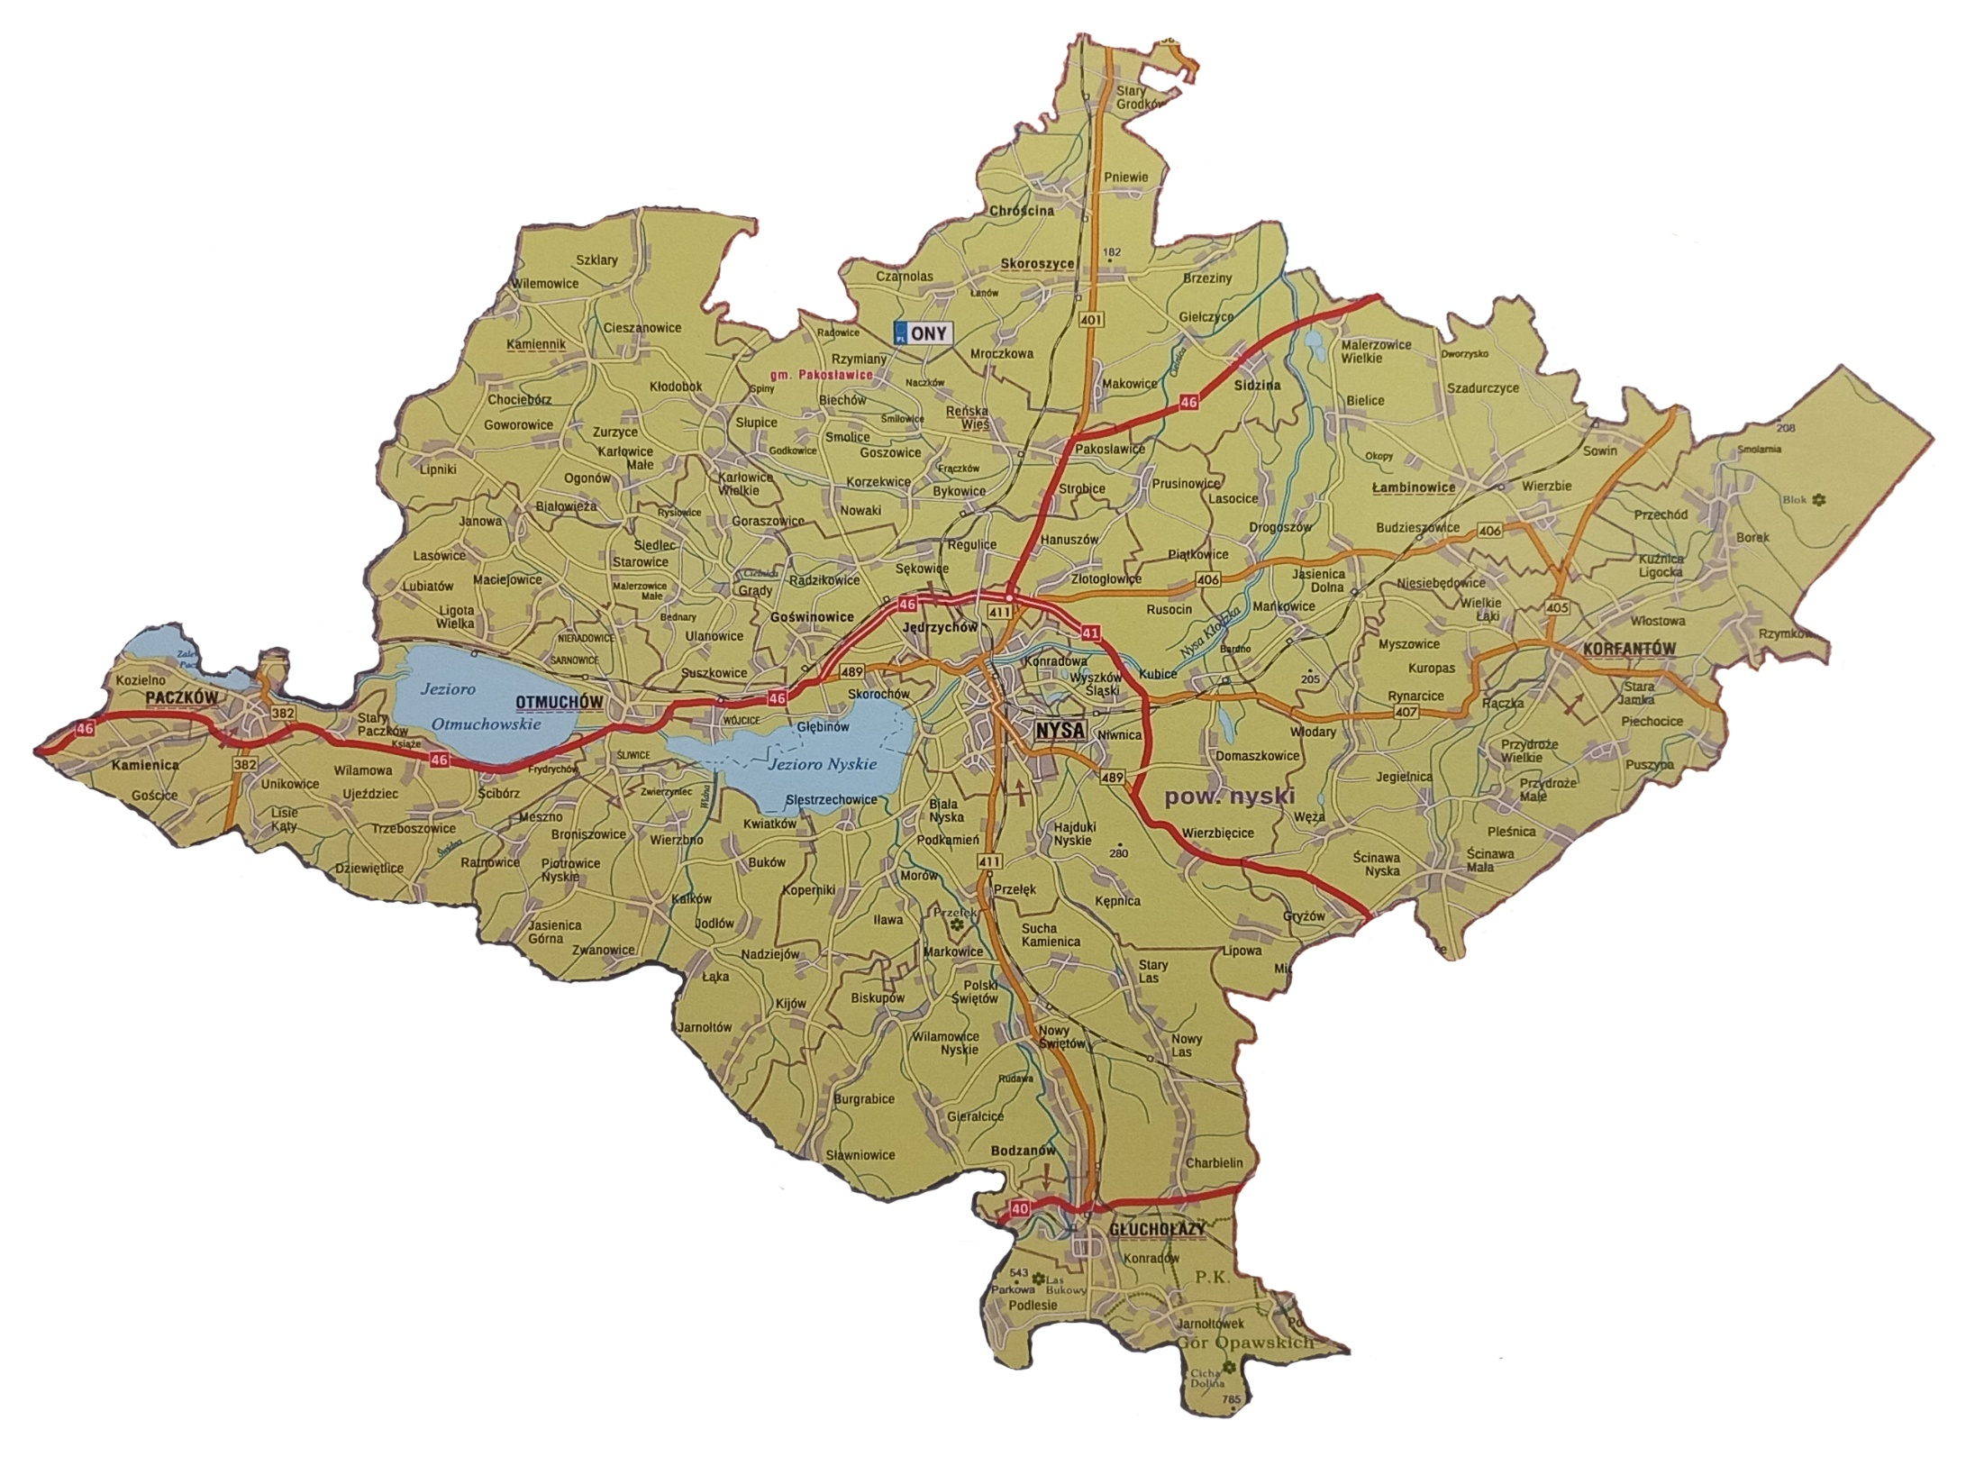
.
.

Slide 18
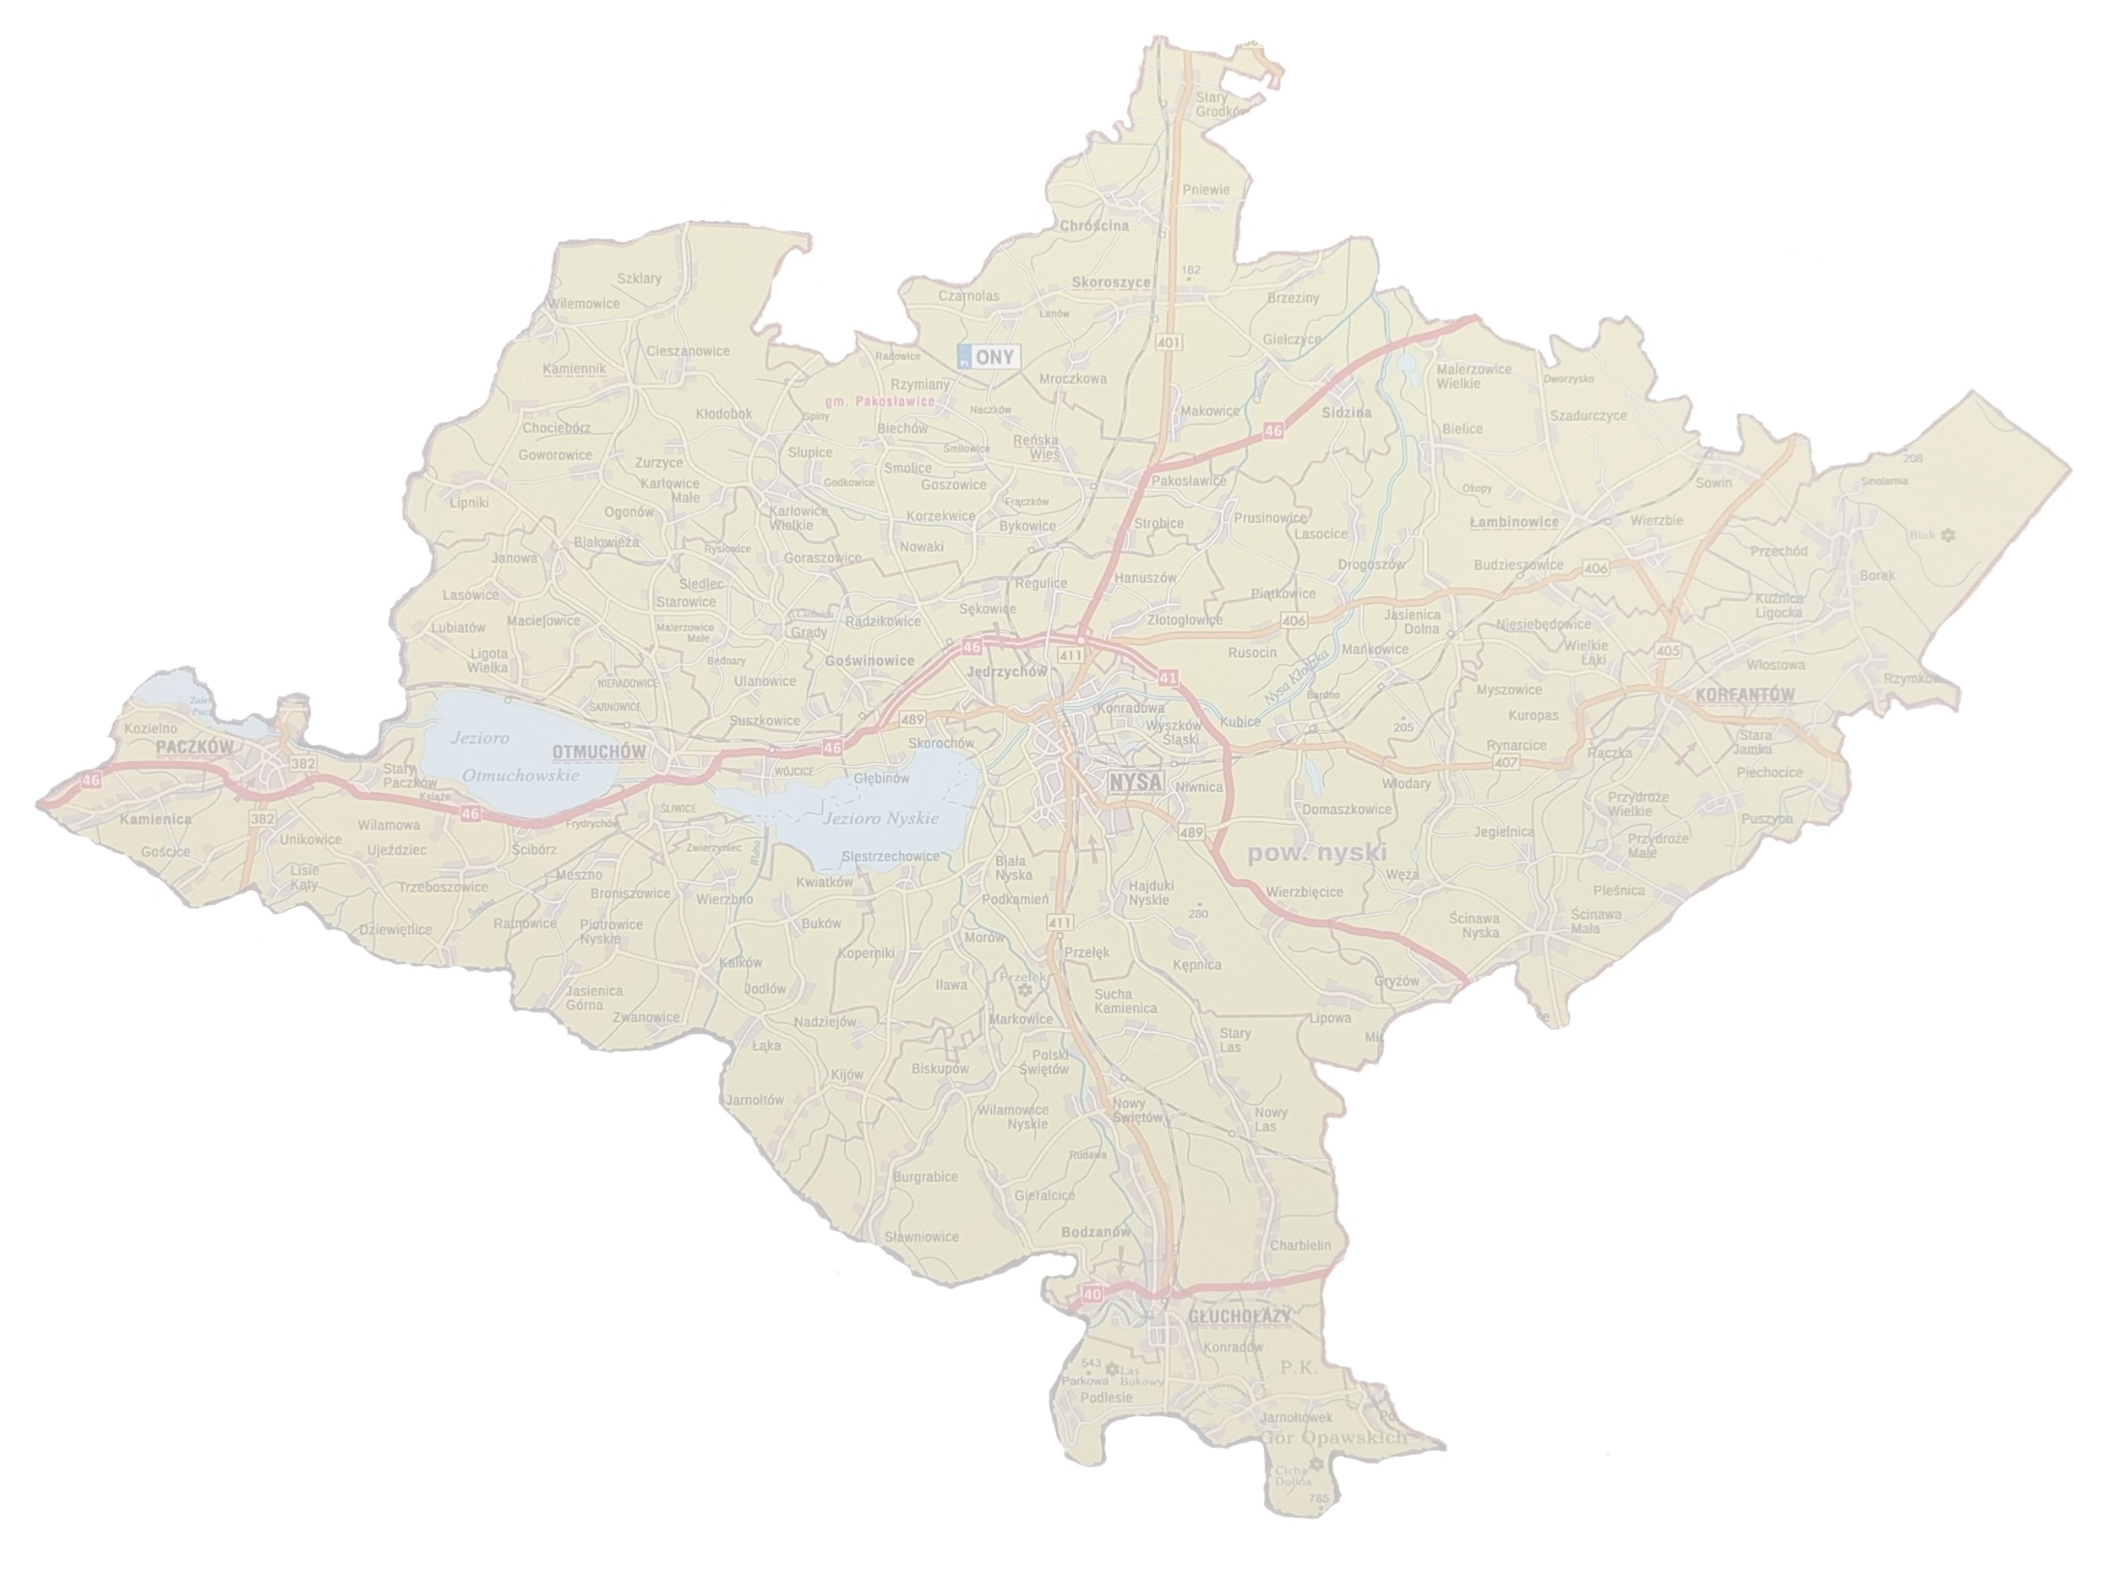
Powiat nyski
Wypadki – 2 Zabitych – 2
Lp. | Data i godzina | Lokalizacja | Opis zdarzenia:
1. | 16.02.2026 r. godz. 15:06 | gm. Korfantów, m. Węża, ul. Wierzbięcice 1, DK41 (12,7 km) | zderzenie pojazdów czołowe uczestnicy: samochód ciężarowy pow. 3,5 t - samochód osobowy zabitych – 1 (kierujący) przyczyny: nieprawidłowe zmienianie pasa ruchu
2. | 18.04.2026 r. godz. 08:16 | gm. Paczków, m. Ścibórz, DK46 (37,2 km) | zderzenie pojazdów czołowe uczestnicy: samochód osobowy - motocykl zabitych – 1 (motocyklista), rannych - 1 przyczyny: nieprawidłowe wyprzedzanie

Slide 19
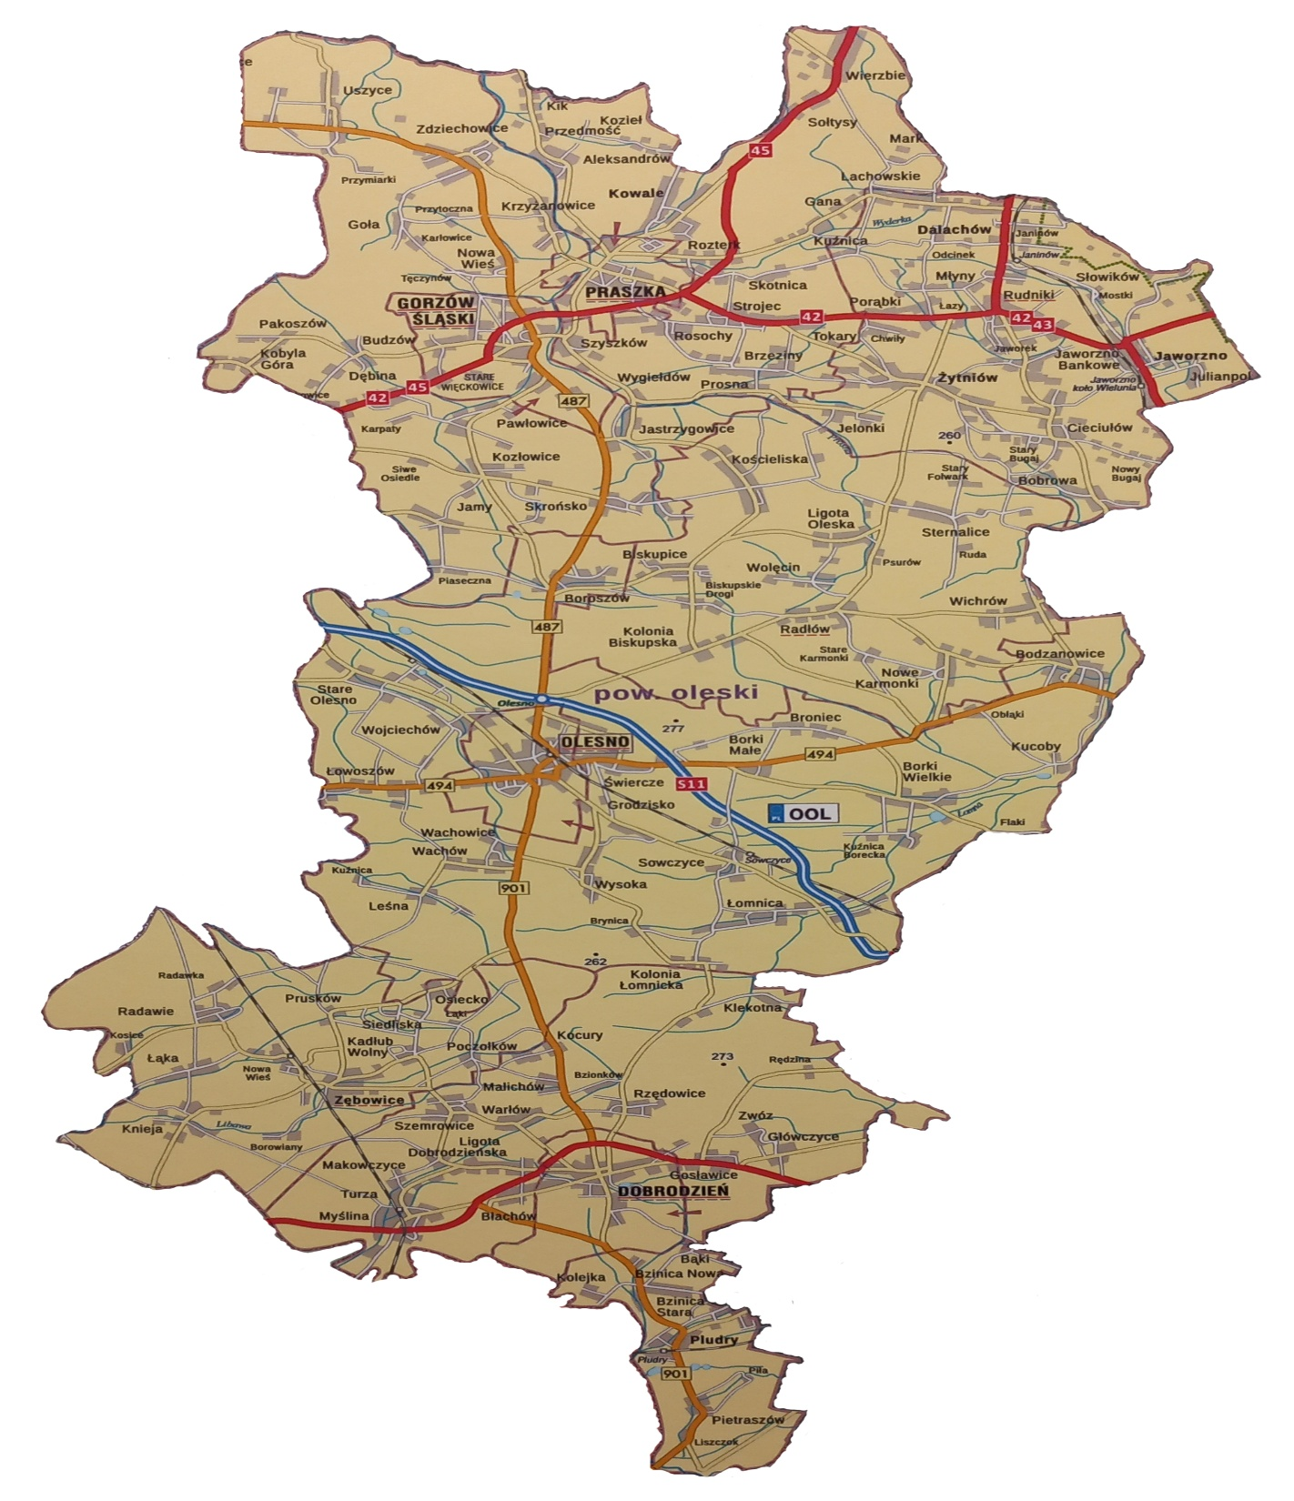
.
.

Slide 20

Powiat oleski
Wypadki – 2 Zabitych – 2
Lp. | Data i godzina | Lokalizacja | Opis zdarzenia:
1. | 12.02.2026 r. godz. 08:30 | gm. Gorzów Śląski, m. Nowa Wieś, DW487 (17,7 km) | najechanie na drzewo uczestnicy: samochód osobowy zabitych – 1 (kierujący) przyczyny: niedostosowanie prędkości do warunków ruchu
2. | 28.03.2026 r. godz. 15:23 | gm. Dobrodzień, m. Rzędowice, ul. Mostowa 4 | zdarzenie z pasażerem uczestnicy: ciągnik rolniczy zabitych – 1 (pasażer) przyczyny: inne przyczyny

Slide 21
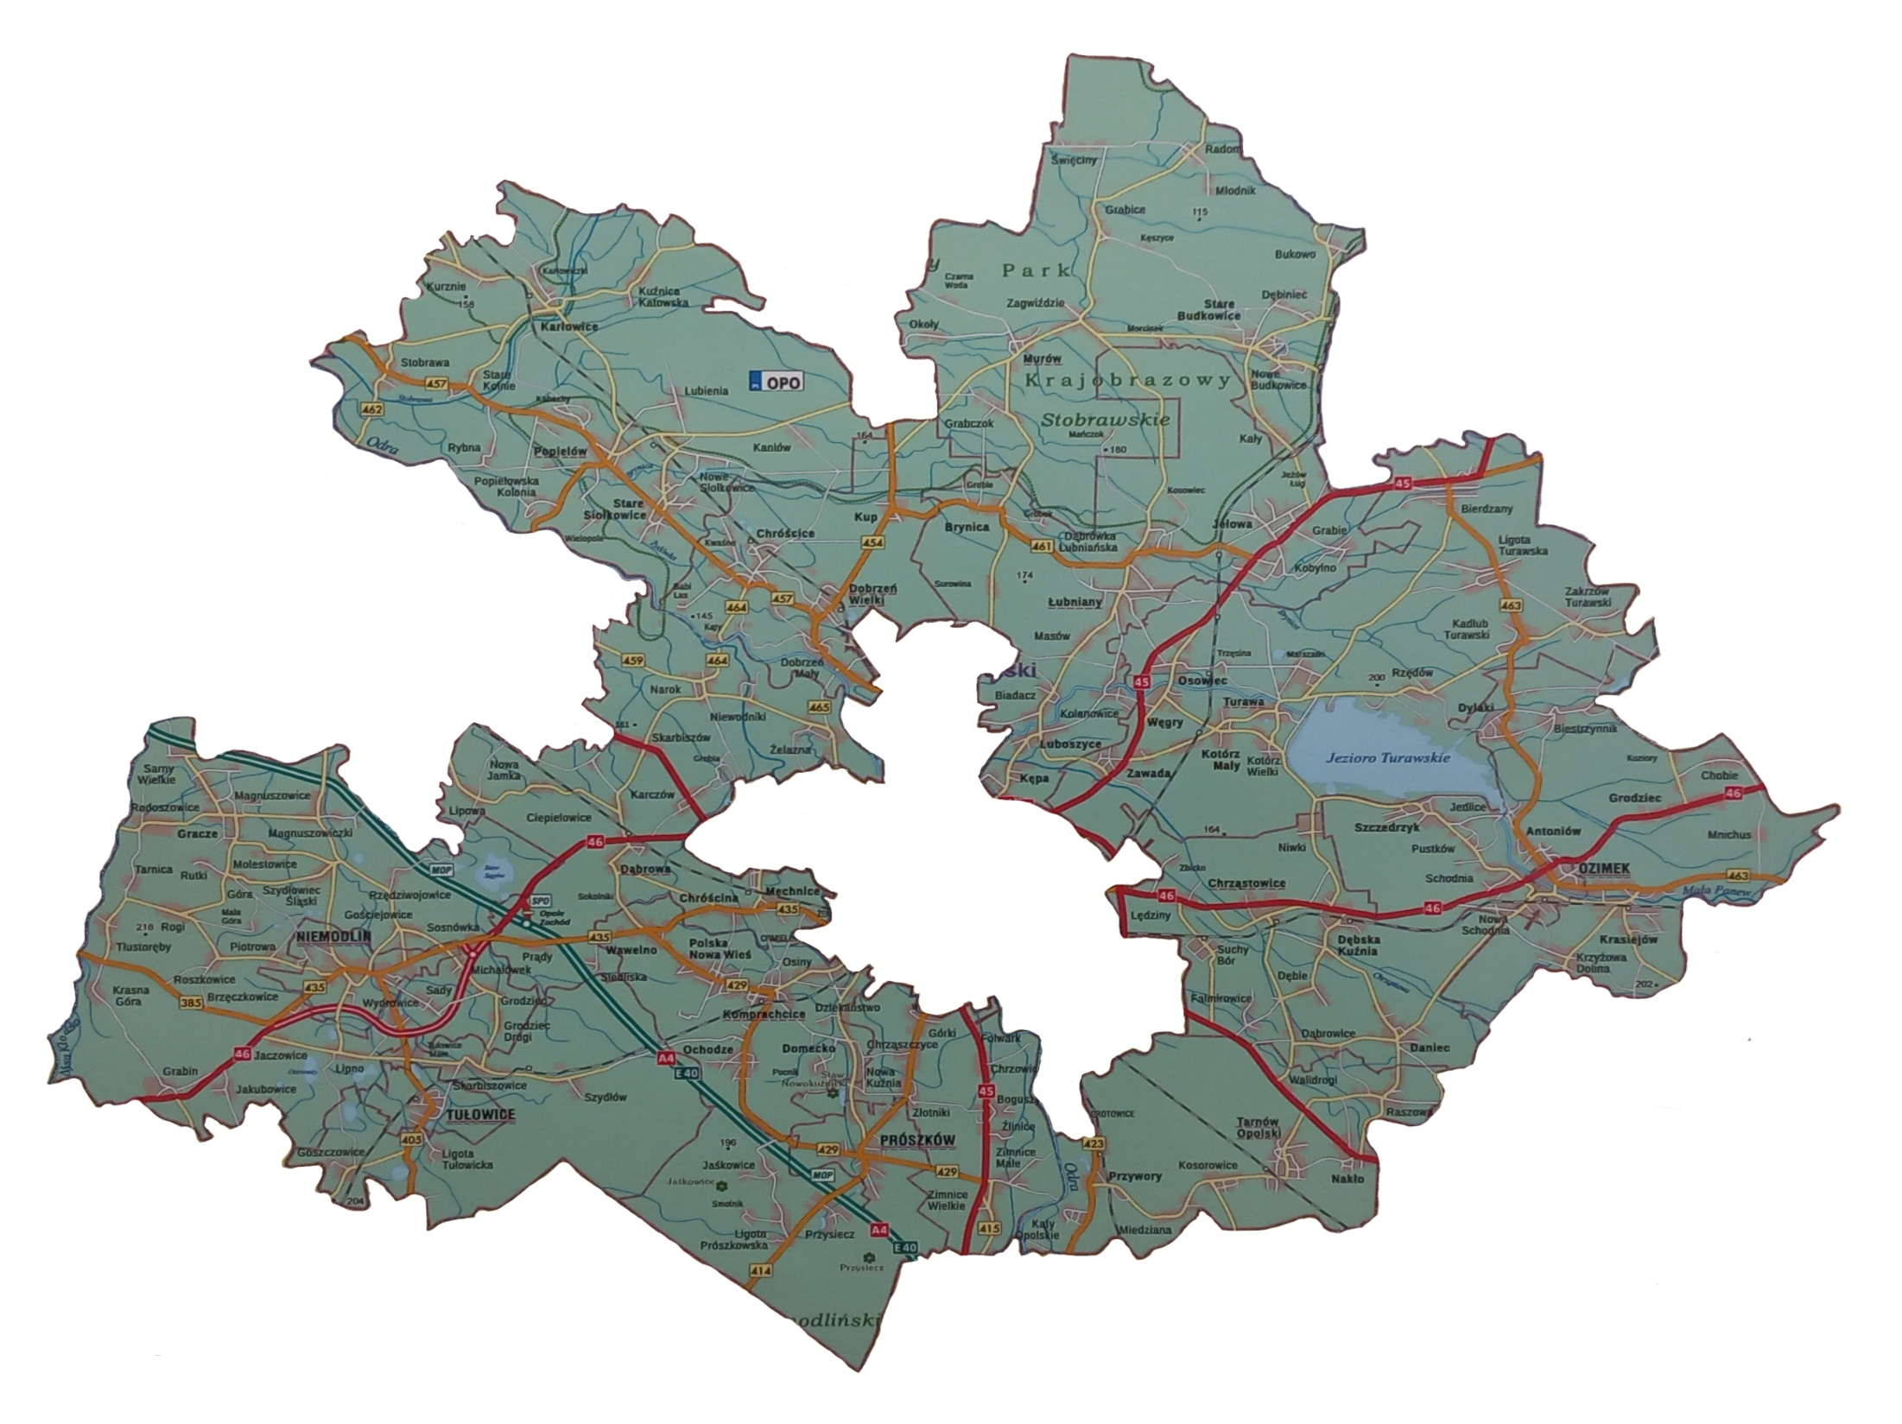

Slide 22
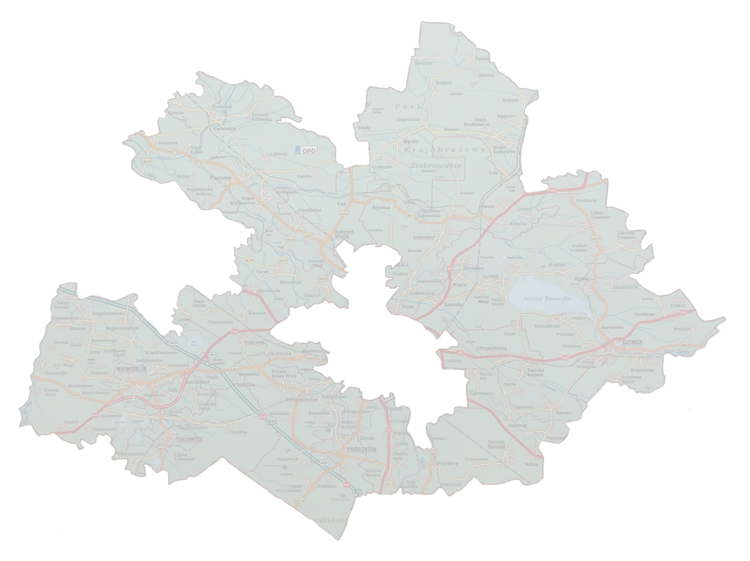
Powiat opolski
Wypadki – 0 Zabitych – 0
Lp. | Data i godzina | Lokalizacja | Opis zdarzenia:

Slide 23
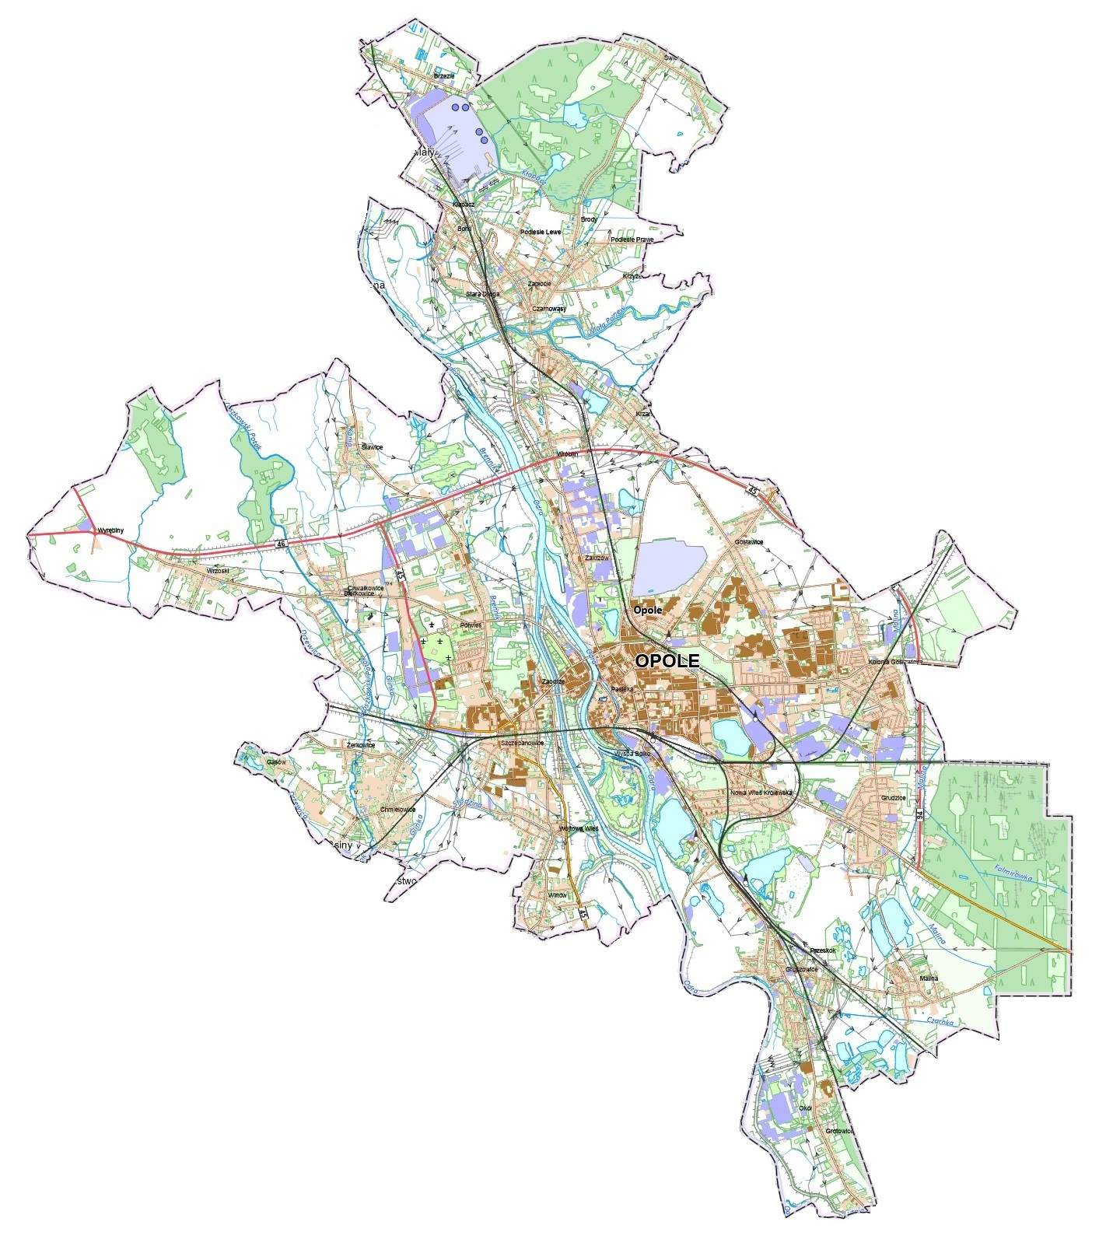
.

Slide 24
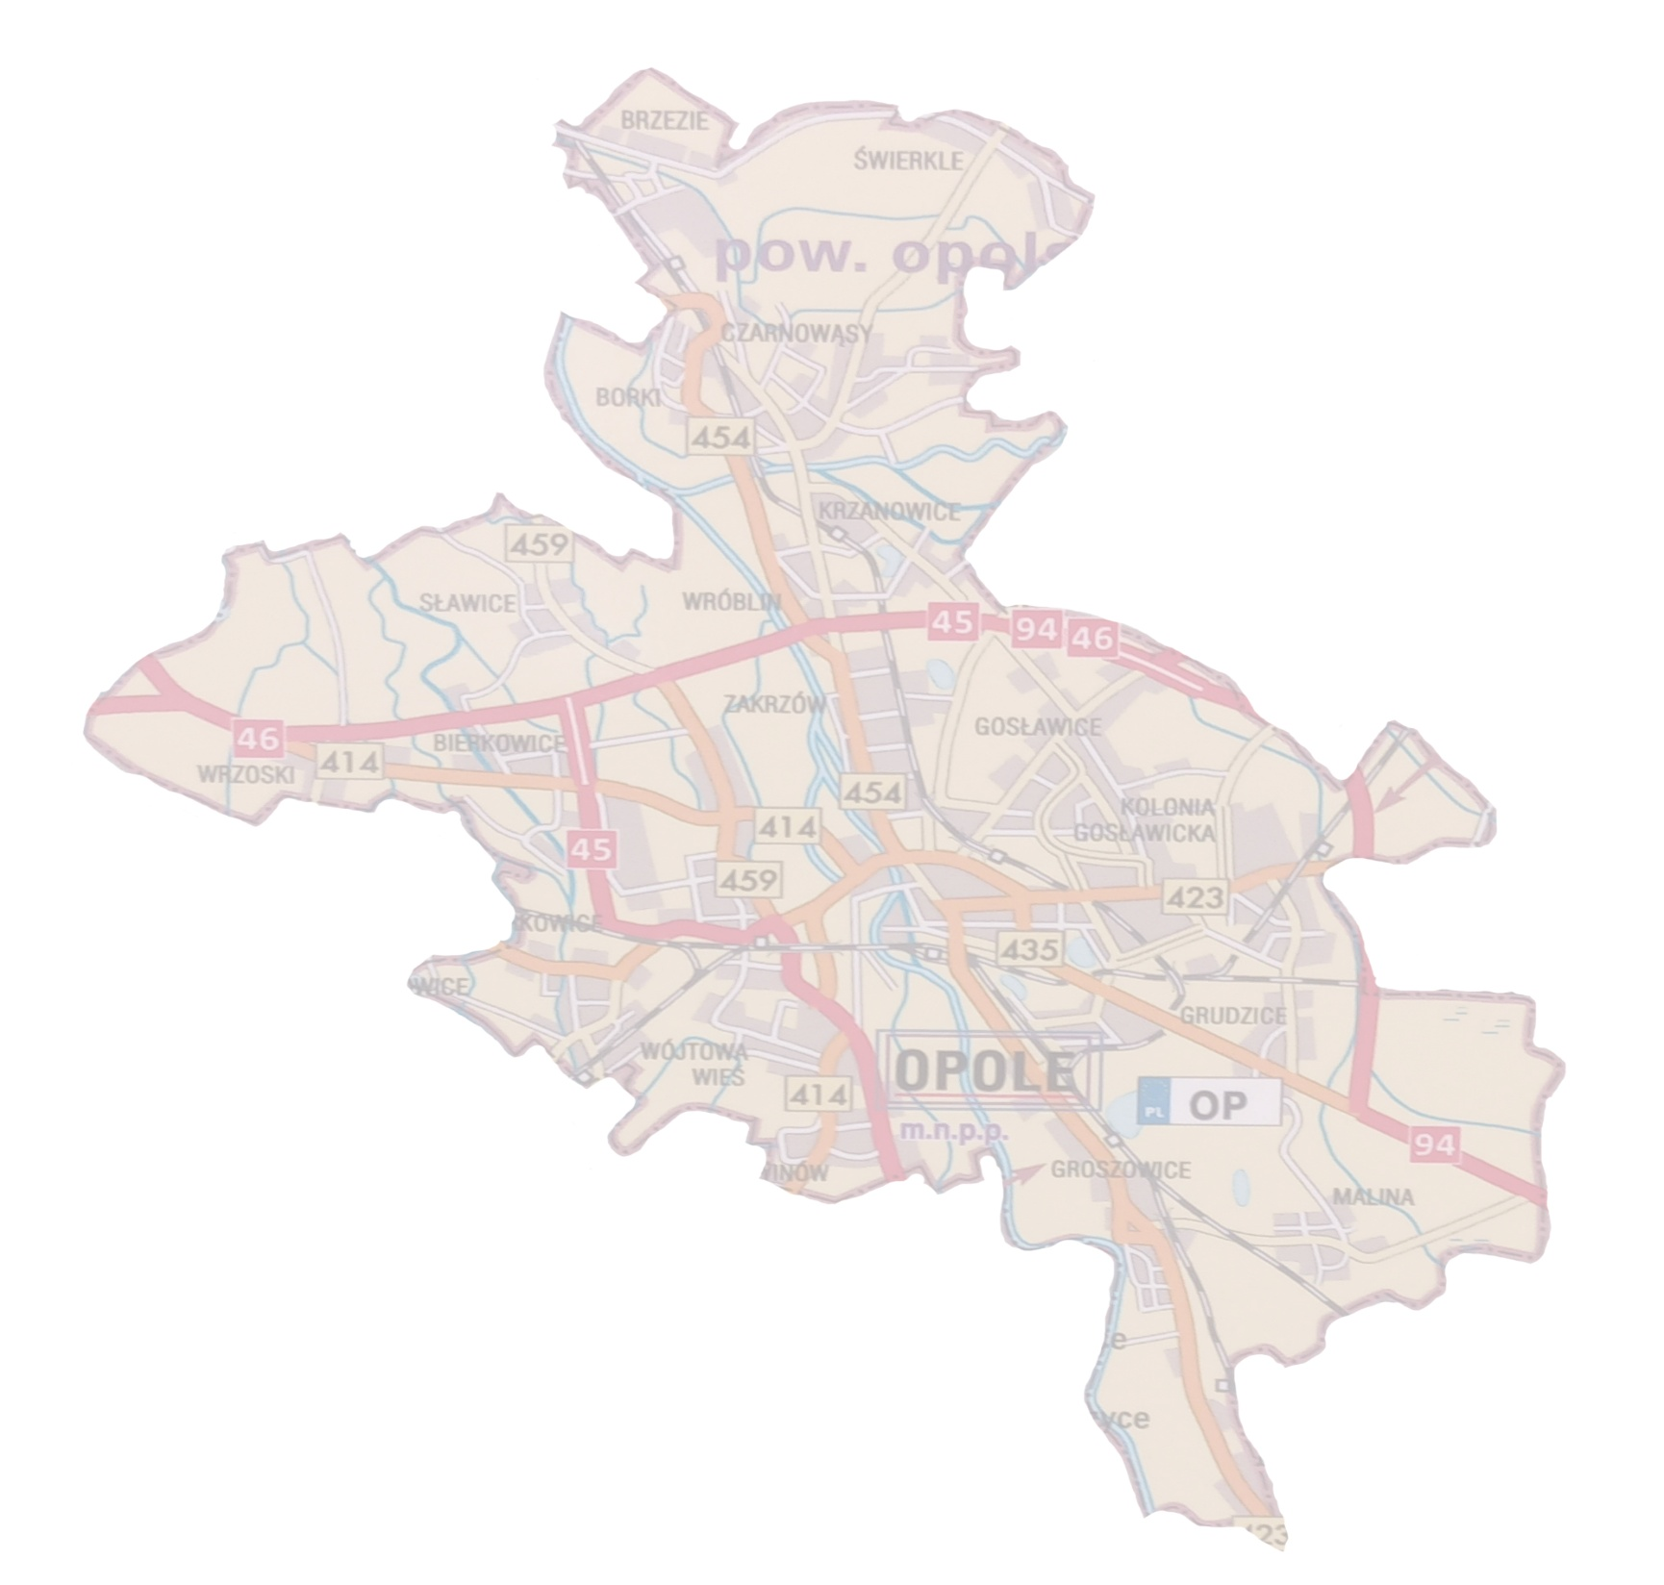
Opole
(miasto na prawach powiatu)
Wypadki – 1 Zabitych – 1
Lp. | Data i godzina | Lokalizacja | Opis zdarzenia:
1. | 04.03.2026 r. godz. 12:42 | m. Opole, ul. Romana Horoszkiewicza 4 | najechanie na pieszego uczestnicy: samochód osobowy – pieszy zabitych – 1 (pieszy) przyczyny: nieustąpienie pierwszeństwa pieszemu na przejściu dla pieszych

Slide 25
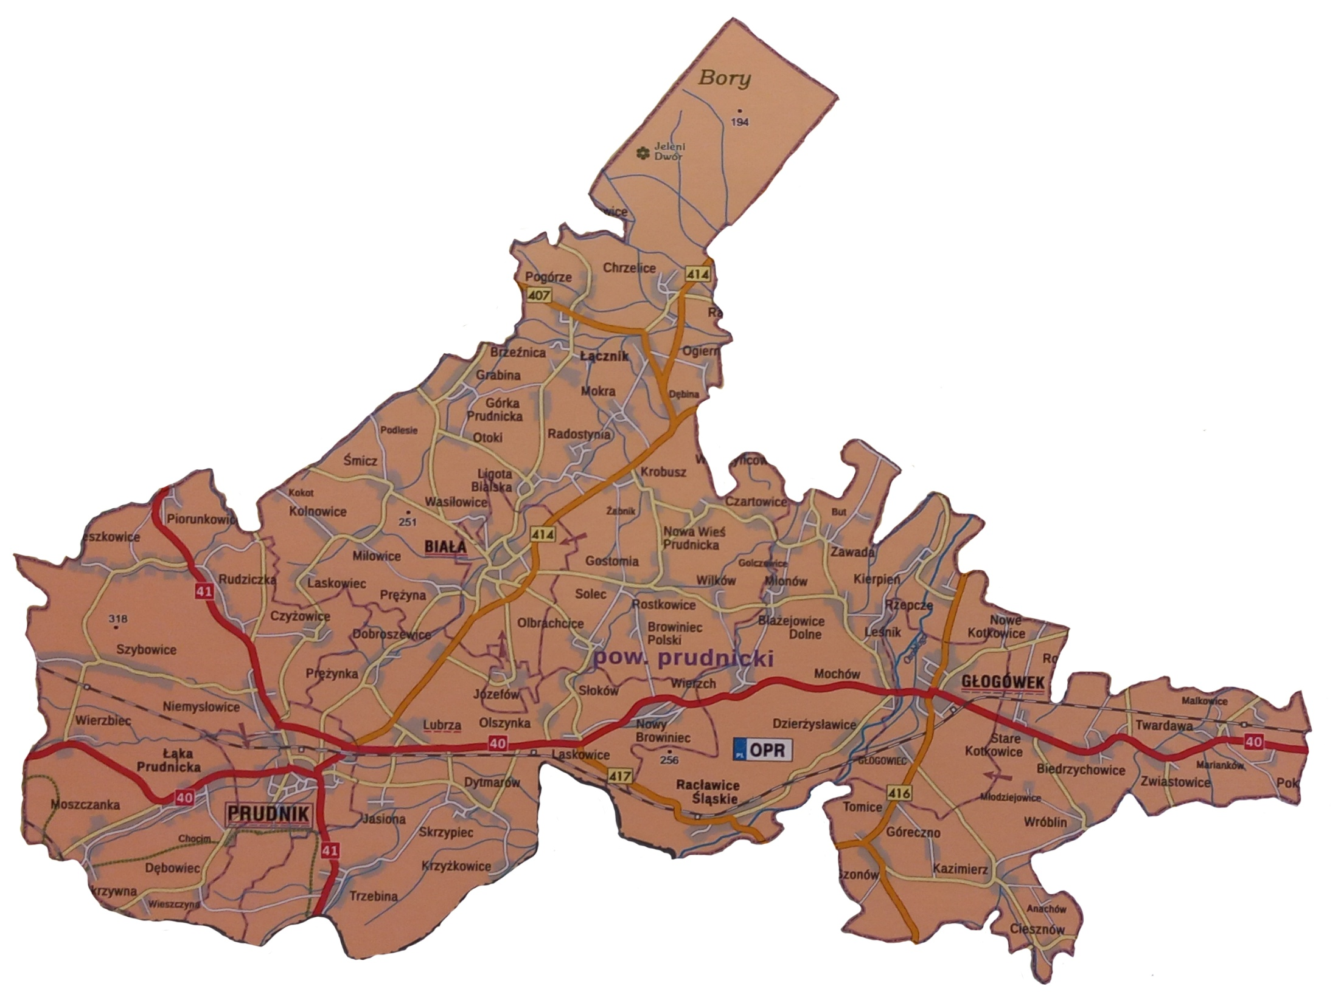
.

Slide 26

Powiat prudnicki
Wypadki – 1 Zabitych – 1
Lp. | Data i godzina | Lokalizacja | Opis zdarzenia:
1. | 01.04.2026 r. godz. 21:35 | gm. Biała, m. Solec, DP1208O | najechanie na drzewo uczestnicy: samochód osobowy zabitych – 1 (kierujący) przyczyny: niedostosowanie prędkości do warunków ruchu

Slide 27
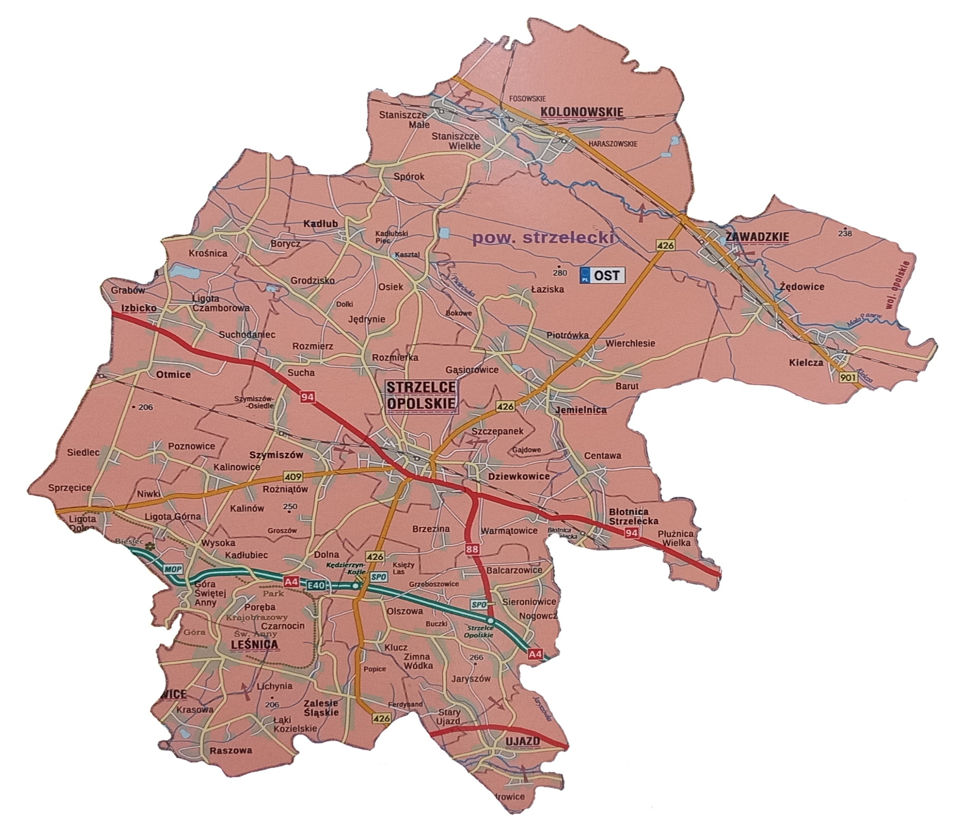
.

Slide 28

Powiat strzelecki
Wypadki – 1 Zabitych – 1
Lp. | Data i godzina | Lokalizacja | Opis zdarzenia:
1. | 14.03.2026 r. godz. 22:03 | gm. Jemielnica, DP1842O | najechanie na drzewo uczestnicy: samochód osobowy zabitych – 1 (pasażer), rannych - 1 przyczyny: niedostosowanie prędkości do warunków ruchu

Slide 29
Dziękujemy za uwagę

